Slide 1
Специфика методов машинного обучения при анализе временных рядов
Методы поиска аномалий во временных рядах;
Специфика проблем классификации временных рядов и методов их решения;
Специфика задач регрессии для временных рядов и методов их решения с помощью машинного обучения.

Slide 2
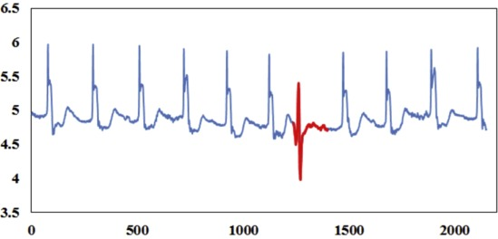
Обнаружение аномалий
Задача обнаружения аномалий
Проблема обнаружения выбросов или аномалий для временных рядов обычно формулируется как обнаружение резких и кратковременных изменений значений данных относительно некоторых стандартных или обычных значений ряда.
Таким образом, части (или сегменты) ряда аномалий должны существенно отличаться от остальных данных в статистическом смысле.
.
аномалия (или выброс) - это наблюдение, в котором по крайней мере одна переменная имеет необычное значение.
одномерный выброс - наблюдение с переменной, имеющей необычное значение.
многомерный выброс - это наблюдение, в котором по крайней мере две точки имеют необычные значения.

Slide 3
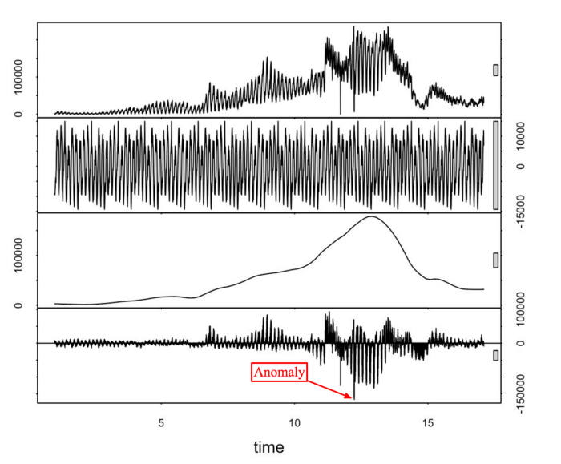
Обнаружение аномалий
В литературе используются разные термины, которые имеют то же или похожее значение для определения аномалий.
Типы аномалий в данных временных рядов
Обнаружение нерегулярных событий;
Обнаружение новизны;
Выявление отклонений;
обнаружение выбросов;
Обнаружение точки смены поведения;
Обнаружение неисправностей (диагностика неисправностей);
Обнаружение мошенничества или злоупотреблений

Slide 4
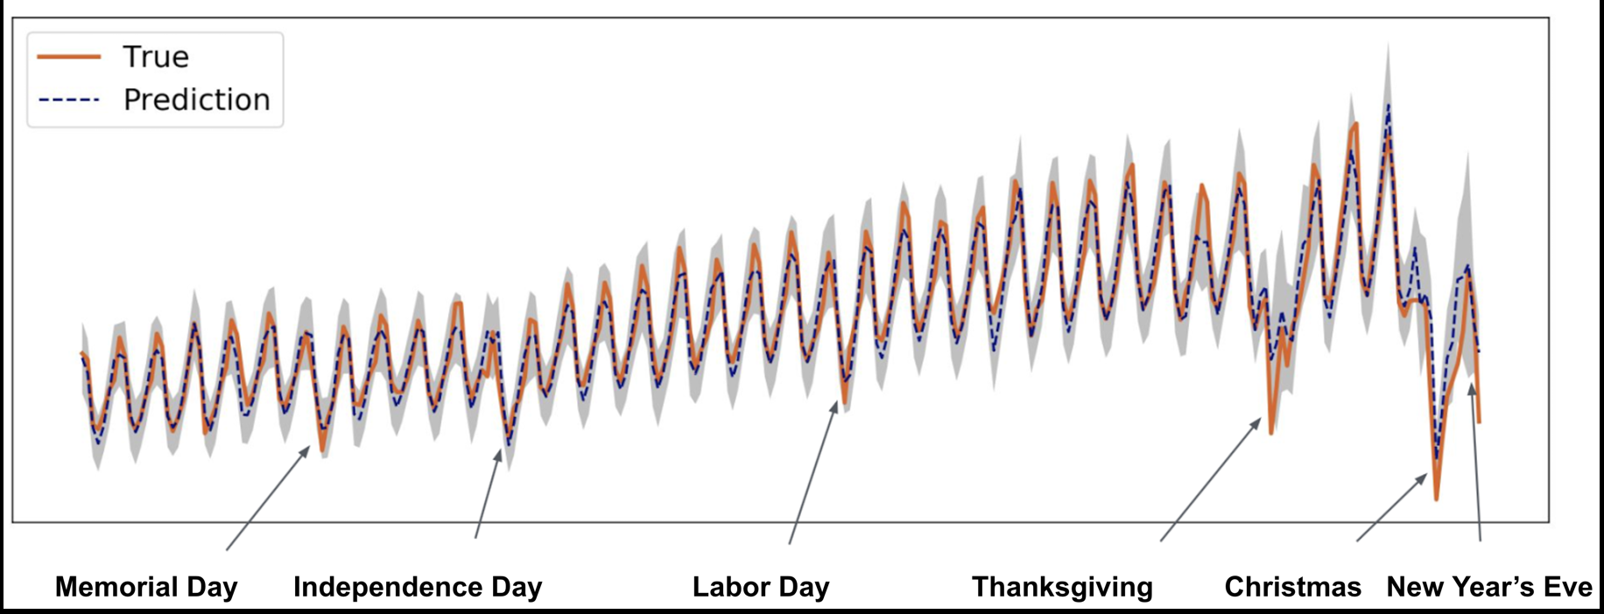
Обнаружение аномалий
Пример аномалии интерпретация в прогнозировании продаж.

Slide 5
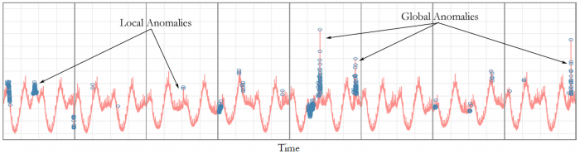
Обнаружение аномалий
Различают локальные и глобальные аномалии.
локальная аномалия предполагает, что значения не превышают общий диапазон значений.
глобальная аномалия предполагает, что ее значения значительно превышают общий диапазон значений.
Пример локальных и глобальных точечных аномалий.

Slide 6
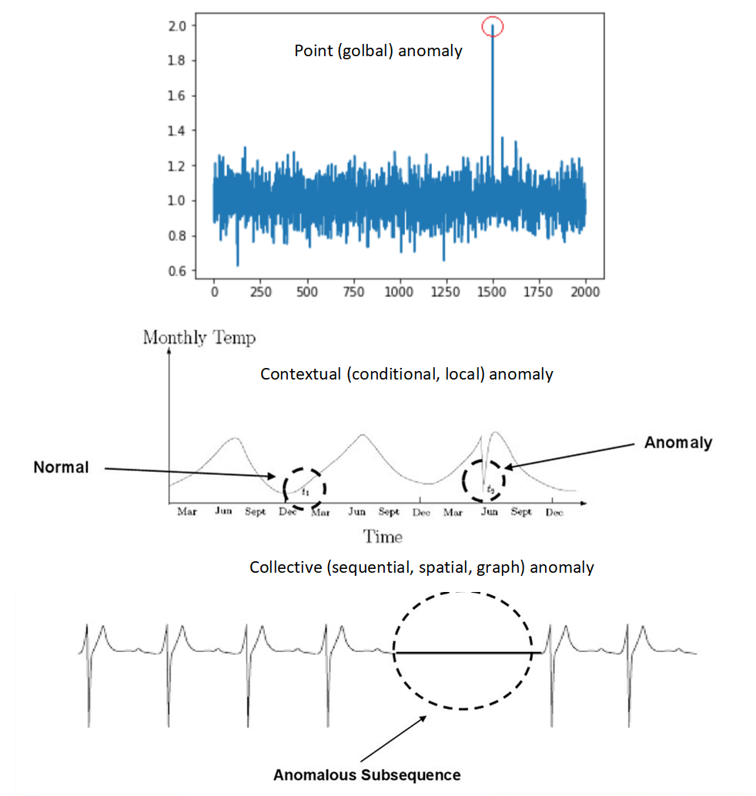
Обнаружение аномалий
По своему поведению можно выделить следующие типы аномалий .
Внезапный точечный скачок , отсутствие или коллапс значения метрики (или выборки) .
Внезапное и кратковременное изменение дисперсии .
Внезапный и кратковременный сдвиг уровня .
Внезапное и кратковременное изменение огибающей .
Внезапное и кратковременное отсутствие сезонности или изменение поведения.
Сочетание предыдущих случаев.
Примечание
Относительно длительное поведение аномалии иногда называют контекстной аномалией или коллективной аномалией.
Контекстные аномалии - это сегменты данных, «не являются самими собой».

Slide 7
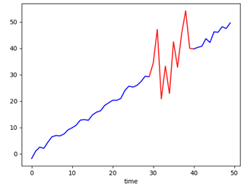
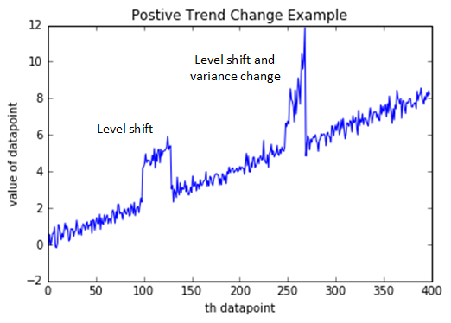
Обнаружение аномалий. Пример
Пример аномалии изменения дисперсии.
Пример аномалии сдвига уровня.

Slide 8
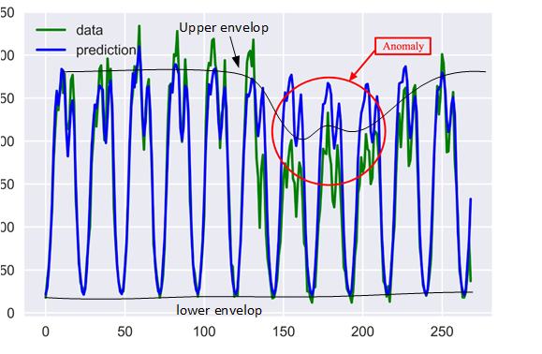
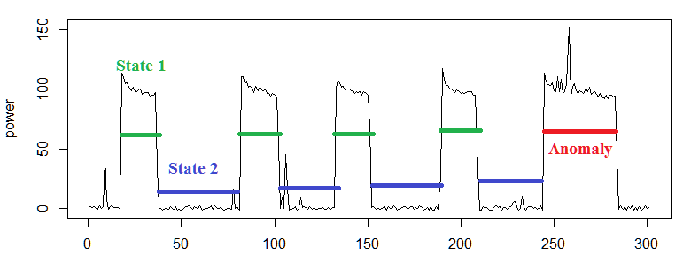
Обнаружение аномалий. Пример
Пример аномалии изменения огибающей.
Пример сезонность аномалия поведения.

Slide 9
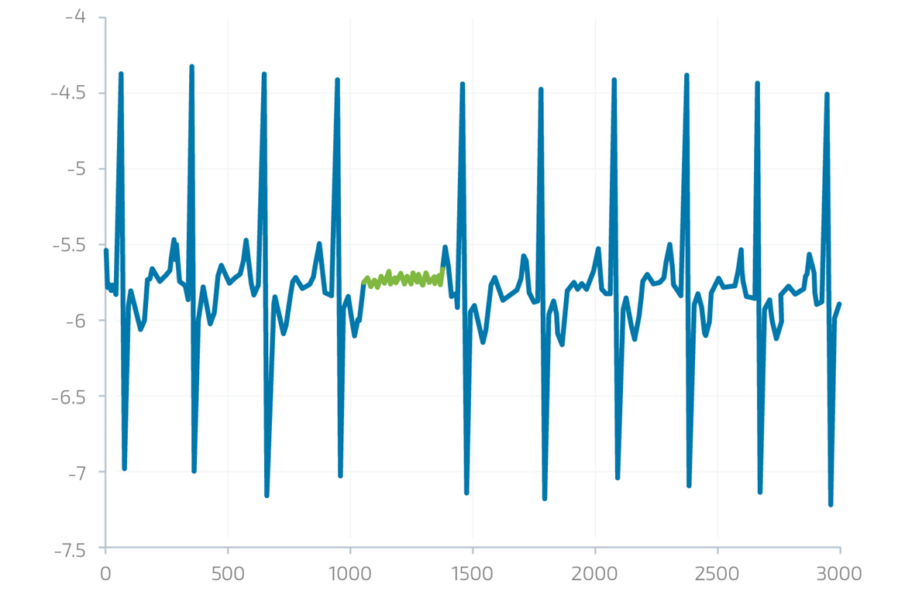
Обнаружение аномалий. Пример
Пример внезапного отсутствия сезонности и изменеие уровеня аномалия сдвига.

Slide 10
Обнаружение аномалий. подходы
Можно выделить несколько подходов к обнаружению аномалий:
Обнаружение аномалий на основе ошибки прогноза временного ряда (и ее отклонения).
Обнаружение аномалий на основе необычных форм (закономерностей, поведения) временного ряда.
Отметим, что поиск аномалии можно проводить как для полного временного ряда, так и по результатам его декомпозиции.
Пример поиска аномалии в остатках декомпозиции.
В каждом подходе мы должны ввести некоторую метрику для обнаружения аномалий (в классических статистических термин отклонение). Такой метрикой может быть, например:
Евклидово расстояние,
MAPE (средняя абсолютная ошибка в процентах),
Некоторая метрика статистической информации, такая как энтропия или расхождение KL.
Во всех случаях предполагаемое отклонение, то есть значение ошибки, пропорционально относительной оценки аномалии.
Если оценка аномалии превышает некоторый установленный порог, это отмечается как аномалия.

Slide 11
Обнаружение аномалий. Методы
Методы обнаружения аномалий
Обнаружение аномалий может быть выполнено с использованием:
контролируемые методы обнаружения аномалий - серия с двумя классами, обозначенными как нормальный и аномальный,
полу-контролируемые методы обнаружения аномалий - в серии есть один класс, помеченный как нормальный, и множество немаркированных данных,
неконтролируемые методы обнаружения аномалий - ряд не размечен, но есть правило отбора, которому должны удовлетворять нормальные данные.

Slide 12
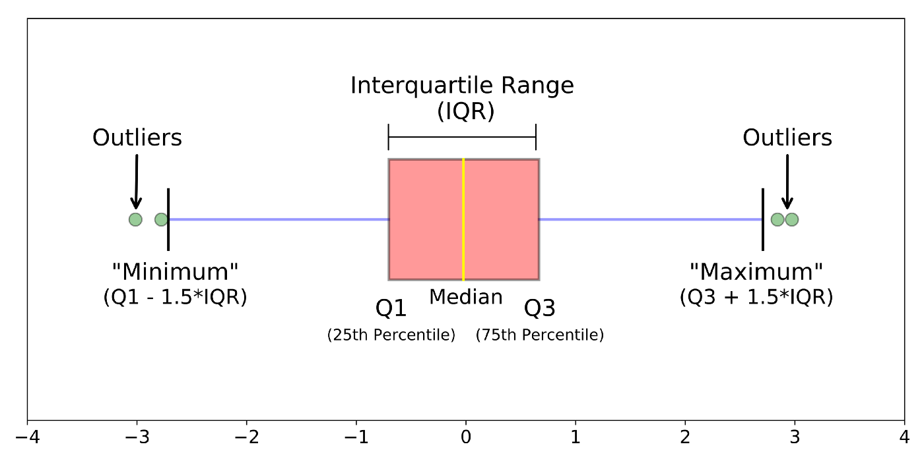
Обнаружение аномалий. BoxPlot
Во многих случаях в качестве основы для сравнения методов обнаружения аномалий может применяться межквартильный размах (IQR).
Метод представляет собой представление распределения данных в виде 4-квантилей.
Выбросы можно рассматривать как все значения квантилей выше 75% или ниже 25%.
Как правило, IQR графически представлены в виде диаграммы типа ящик с усами.
Если вы упорядочиваете данные от малого к большему, средняя точка называется медианной.
Медиана разделяет данные на две половины.
Средние точки каждой из этих половин называются квартилем.
Другими словами, вы можете разделить данные на 3 квартиля - 1-й, 2-й и 3-й (у 2-го квартиля есть название - медиана). Таким образом, межквартильный размах - это расстояние между 1-м и 3-м квартилями.
Теория обнаружения аномалий с использованием IQR заключается в том, что если точка данных находится слишком далеко от 1-го и 3-го квартилей, это, вероятно, является выбросом.

Slide 13
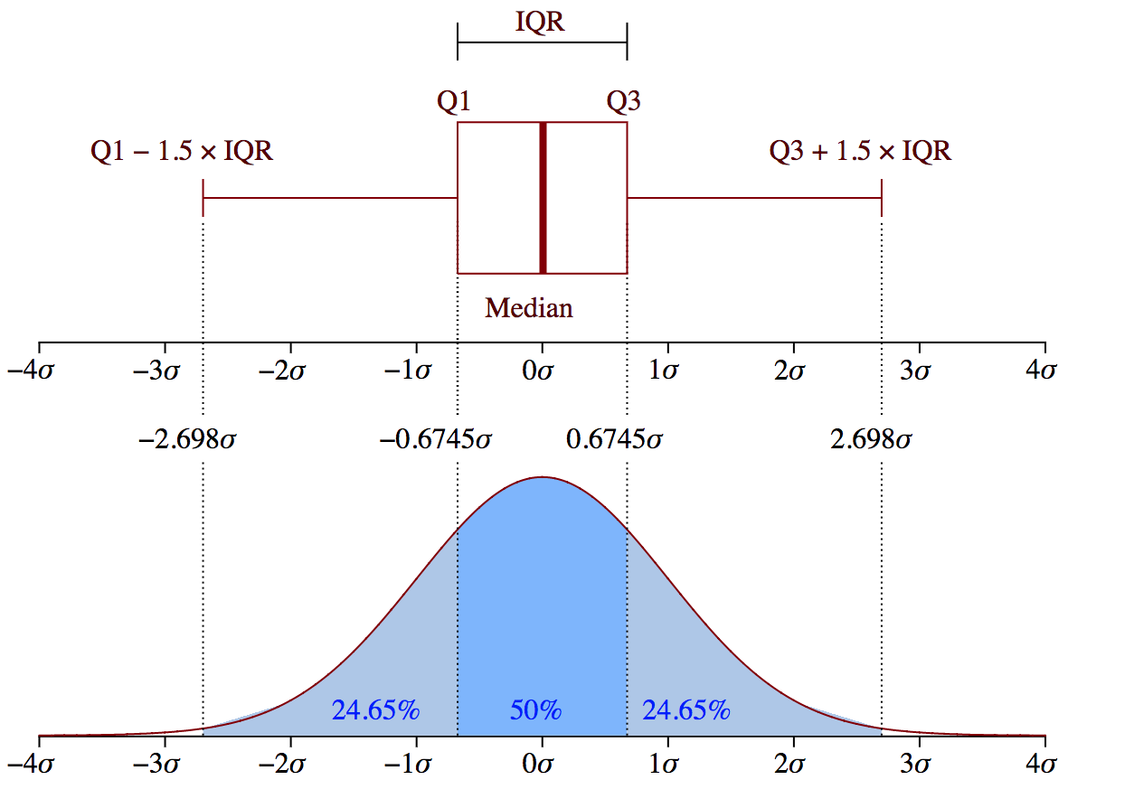
Обнаружение аномалий. BoxPlot
Усы обычно увеличиваются на расстояние 1,5 * IQR по обе стороны коробки. Следовательно, все точки данных за пределами этих значений 1,5 * IQR помечаются как выбросы.
Сравнение BoxPlot и нормального распределения

Slide 14
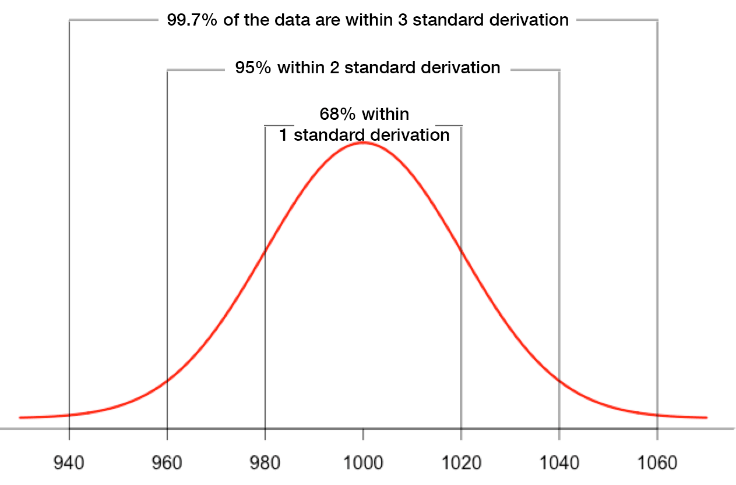
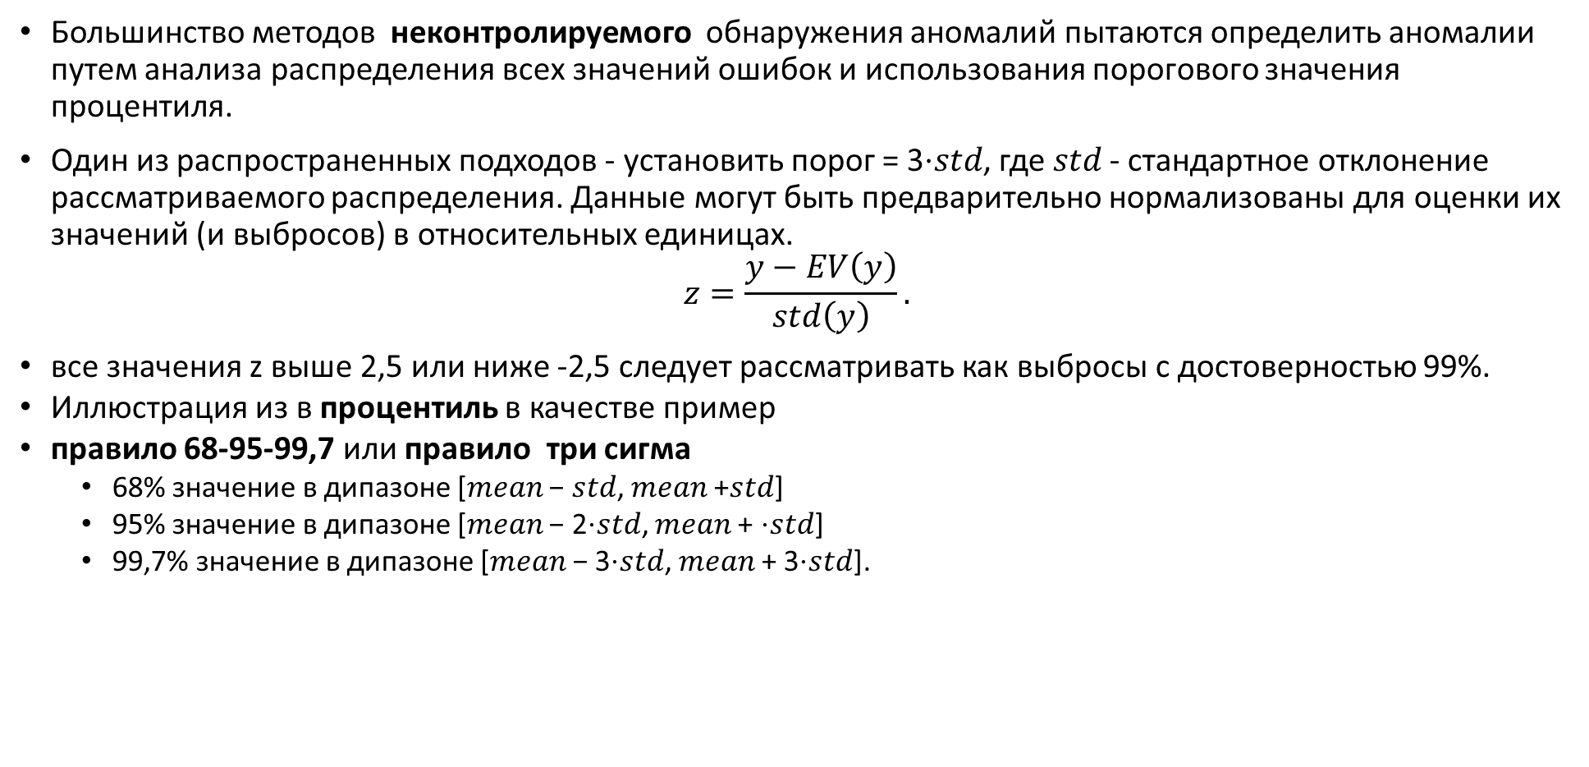
Обнаружение аномалий. Методы без учителя
Большинство методов неконтролируемого обнаружения аномалий пытаются определить аномалии путем анализа распределения всех значений ошибок и использования порогового значения процентиля.
Один из распространенных подходов - установить порог = 3⋅𝑠𝑡𝑑, где 𝑠𝑡𝑑 - стандартное отклонение рассматриваемого распределения. Данные могут быть предварительно нормализованы для оценки их значений (и выбросов) в относительных единицах.
$$z=\frac{y−EV\left(y\right)}{std\left(y\right)}.$$
все значения z выше 2,5 или ниже -2,5 следует рассматривать как выбросы с достоверностью 99%.
Иллюстрация из в процентиль в качестве пример
правило 68-95-99,7 или правило три сигма
68% значение в дипазоне [𝑚𝑒𝑎𝑛 − 𝑠𝑡𝑑, 𝑚𝑒𝑎𝑛 +𝑠𝑡𝑑]
95% значение в дипазоне [𝑚𝑒𝑎𝑛 − 2⋅𝑠𝑡𝑑, 𝑚𝑒𝑎𝑛 + ⋅𝑠𝑡𝑑]
99,7% значение в дипазоне [𝑚𝑒𝑎𝑛 − 3⋅𝑠𝑡𝑑, 𝑚𝑒𝑎𝑛 + 3⋅𝑠𝑡𝑑].

Slide 15
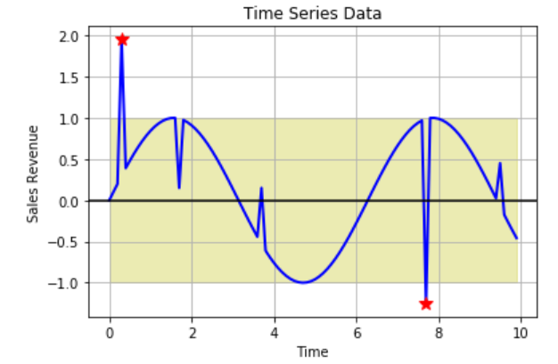
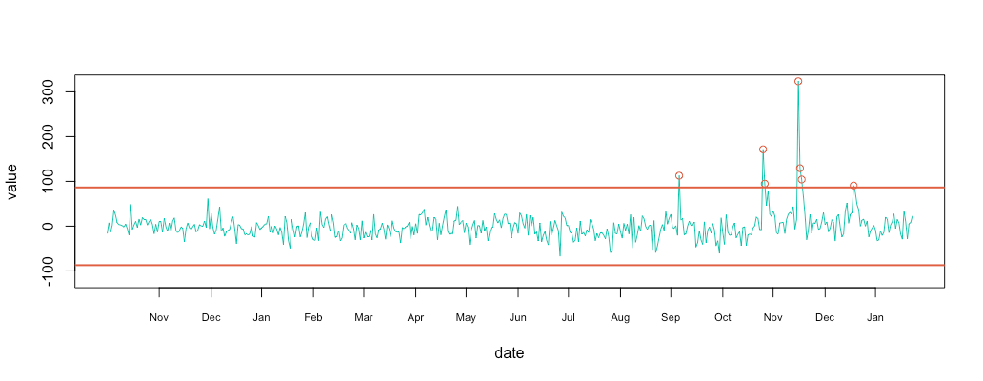
Обнаружение аномалий. Методы без учителя
Метод глобального порога - самый простой метод, который подходит для оброса значений глобальных выбросов.
Поиск может быть выполнен путем вычисления статистических значений, таких как среднее или медианное скользящее среднее данных, и использования стандартного отклонения для получения диапазона статистических значений, который может определять верхнюю и нижнюю границы, и все, что выходит за пределы этих диапазонов, может быть рассмотрено как аномалии.

Slide 16
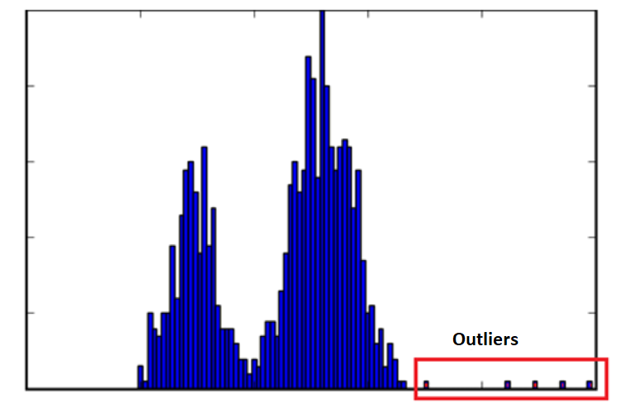
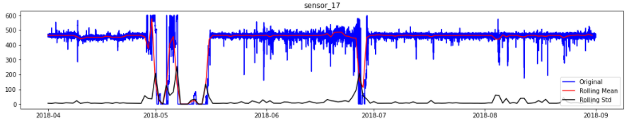
Обнаружение аномалий. Методы без учителя
Пример выбора порога на основе оценки распределения.
Порог STD

Slide 17
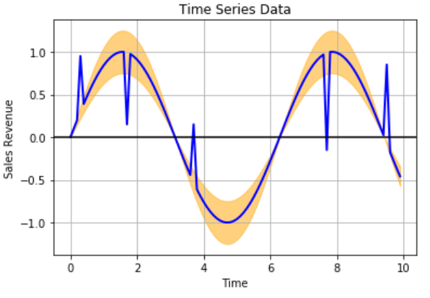
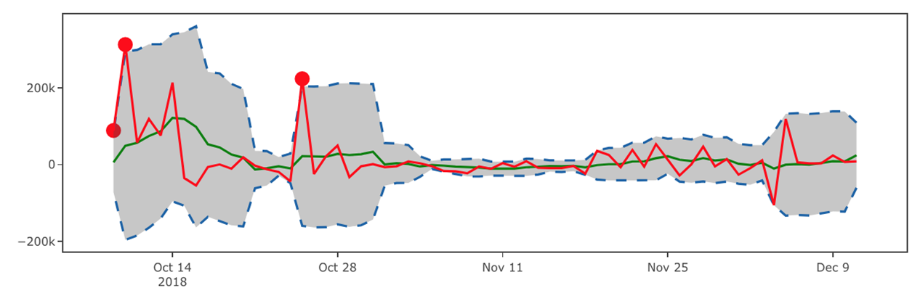
Обнаружение аномалий. Методы без учителя
Метод локального порога для поиска аномалий.Анализируйте аномалии по относительному порогу в некотором движущемся окне. Например, относительно среднего, дисперсии и т.д.

Slide 18
Обнаружение аномалий. Методы без учителя
Неконтролируемый поиск на основе модели
Метод основан на создании прогнозной модели и установке порога ошибки прогнозирования (например, MAPE для локальных аномалий).
Порог ошибки здесь можно интерпретировать как уровень уверенности для подтверждения гипотезы о выбросах.
Такой подход подходит как для локальных, так и для глобальных аномалий.
Для построения модели также могут быть эффективно использованы популярные алгоритмы моделирования временных рядов, такие как скользящее среднее, SARIMA, или любой алгоритм на основе регрессии или машинного обучения и глубокого обучения, например LSTM.
Примечание
Если оценка параметров модели проводится только для «нормальных» данных (без аномалий), а валидация на данных с аномалиями, то задача может считаться частично контролируемоым обучаением.

Slide 19
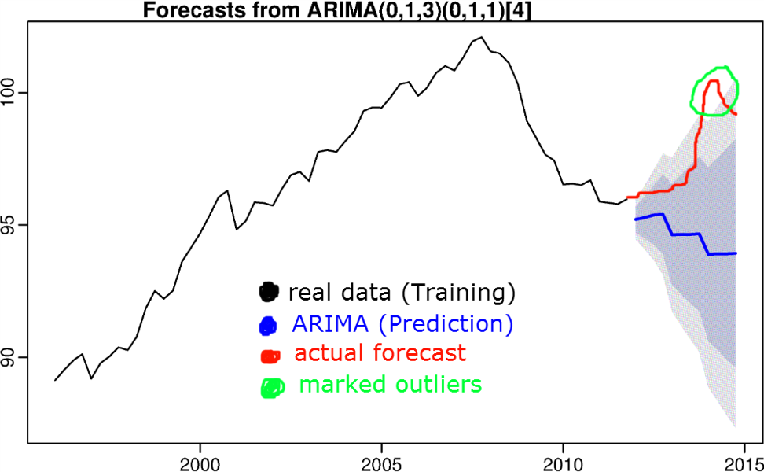
Обнаружение аномалий. Методы без учителя
Пример поиска выбросов путем прогнозирования на основе модели.

Slide 20
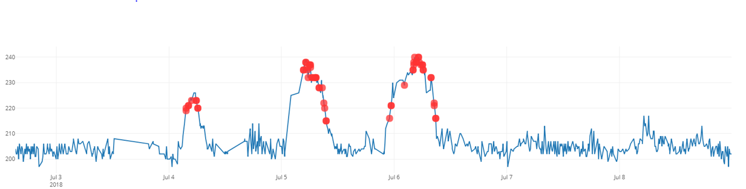
Обнаружение аномалий на основе кластеризации
Поиск аномалий на основе кластеризации
Метод основан на предположении, что аномалии будут разбиты в отдельные кластеры с относительно небольшим количеством элементов.
Одна из распространенных проблем или узких мест для алгоритмов кластеризации для обнаружения аномалий - это задание количества кластеров, которое требуется большинству алгоритмов кластеризации в качестве входных данных.
От этой проблемы свободны такие методы кластеризации как DBSCAN
Главный недостаток такой кластеризации: если точки данных аномалии повторяются много раз в разреженном интервале, они могут не отображаться как аномалия.
В таком случае следует перейти к кластеризации на основе скользящего окна.

Slide 21
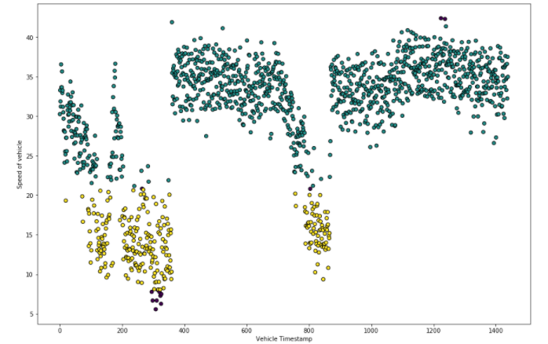
Обнаружение аномалий на основе кластеризации
Специфичность DBSCAN в обнаружении аномалий:
Любая точка, имеющая хотя бы минимальное количество точек выборки на заданном расстоянии от нее, образует кластер.
Любая точка в пределах максимального кластерного расстояния от центральной точки, есмли не имеет минимального числа точек вокруг, называется пограничной точкой и не формирует свой собственный кластер.
Любая точка, которая не является центральной или пограничной, называется точкой шума или выбросом и не назначается ни одному кластеру.

Slide 22
Обнаружение аномалий. Изоляционный лес
Изоляционный лес (Isolation Forest) - это неконтролируемый метод создания ансамбля деревьев.
В отличие от методов, основанных на деревьях решений с учителем, здесь каждое расщипление работает случайным образом.
В каждом дереве для случайно выбранного сегмента или признаков разбиение выполняется также случайным образом в диапазоне между минимальным и максимальным значениями выбранного признака или сегмента.
Выбор аномалии основан на предположении, что нормальная точка требует, чтобы в среднем (по всем деревьям) было идентифицировано больше разбиений, чем для аномальной точки.
Таким образом, выбросы встречаются реже, чем обычные наблюдения, и отличаются от них с точки зрения значений (они лежат дальше от обычных наблюдений в пространстве признаков).
Поэтому при таком случайном разбиении их следует идентифицировать ближе к корню дерева.

Slide 23
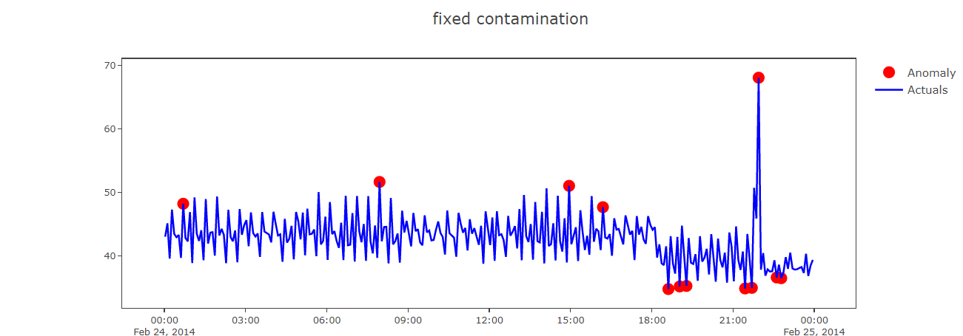
Обнаружение аномалий. Изоляция лес
Пример изоляционного леса

Slide 24
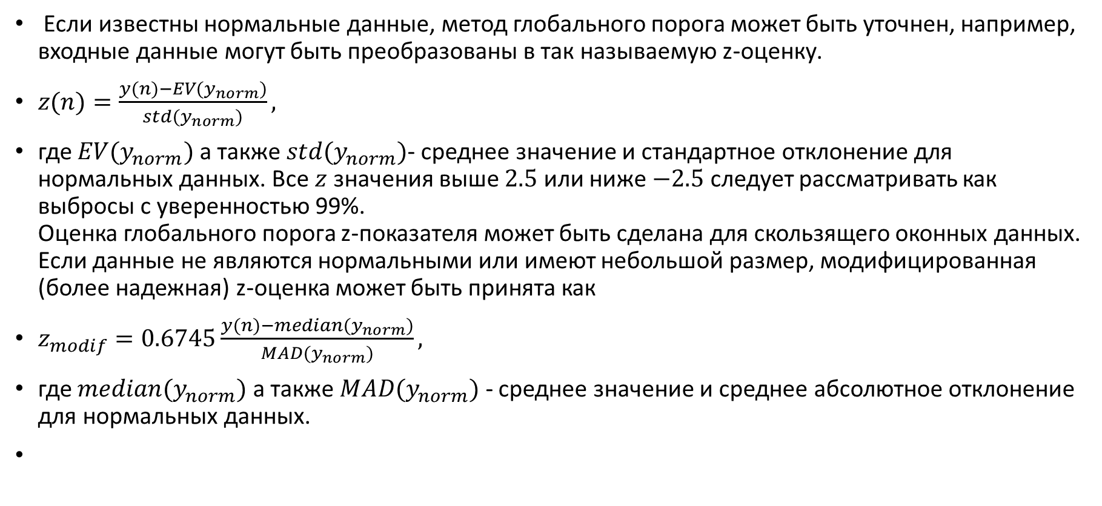
Обнаружение аномалий. Полу-контролируемые методы. Z-оценка
Если известны нормальные данные, метод глобального порога может быть уточнен, например, входные данные могут быть преобразованы в так называемую z-оценку.
$z(n)=\frac{y(n)−EV(y_{norm})}{std(y_{norm})},$
где $EV(y_{norm})$ а также $std(y_{norm})$- среднее значение и стандартное отклонение для нормальных данных. Все $z$ значения выше $2.5$ или ниже $−2.5$ следует рассматривать как выбросы с уверенностью 99%. Оценка глобального порога z-показателя может быть сделана для скользящего оконных данных. Если данные не являются нормальными или имеют небольшой размер, модифицированная (более надежная) z-оценка может быть принята как
$z_{modif}=0.6745\frac{y(n)−median(y_{norm})}{MAD(y_{norm})},$
где $median(y_{norm})$ а также $MAD(y_{norm})$ - среднее значение и среднее абсолютное отклонение для нормальных данных.

Slide 25
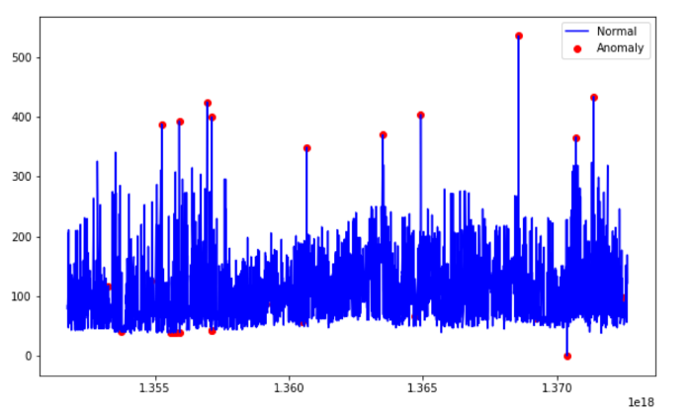
Обнаружение аномалий. Полу-контролируемые методы. OSVM
Одноклассовые машины опорных векторов, OSVM
Этот метод основан на идее построения только одного опорного вектора (или одной нелинейной границы решения), который отделяет нормальные данные (помеченные как нормальные) от других.
OSVM требует использования ядра (kernel trick), как правило, ядро RBF - так как необходимо построить сферическую границу вокруг нормальных данных.
Решением проблемы OSVM является гиперплоскость (опорный вектор), которая максимизирует расстояние от размеченных данных до исходной точки (нулевой точки). В этом случае объем этой гиперсферы сводится к минимуму, чтобы минимизировать эффект включения выбросов в решение.
Метод очень чувствителен к ошибкам в размеченных данных. Фактически метод можно рассматривать как задачу одного класса и остальных.
В OSVM мы неявно предполагаем, что после ядра аномальные данные будут сильно распространуты в области, близкой к нулю.

Slide 26
Обнаружение аномалий. Полу-контролируемые методы. Автоэнкодер
Обнаружение аномалий на основе автоэнкодера
Ошибка результата реконструкции обученного автоэнкодера аналогична оценке аномальности данных.
Сеть обучается на данных, большинство из которых считаются нормальными.
Метод можно рассматривать как в неконтролируемый, так и в частично контролируемых задачах.
Автоэнкодер состоит из частей кодирования и декодирования.
В части кодирования извлекаются основные характеристики, которые представляют шаблоны в данных, а затем каждая выборка восстанавливается в части декодирования. Ошибка восстановления будет минимальной для нормальных образцов.
С другой стороны, модель не может восстановить образец, который ведет себя ненормально, что приводит к высокой ошибке восстановления.
Таким образом, чем выше ошибка реконструкции образца, тем больше вероятность того, что это аномалия.

Slide 27
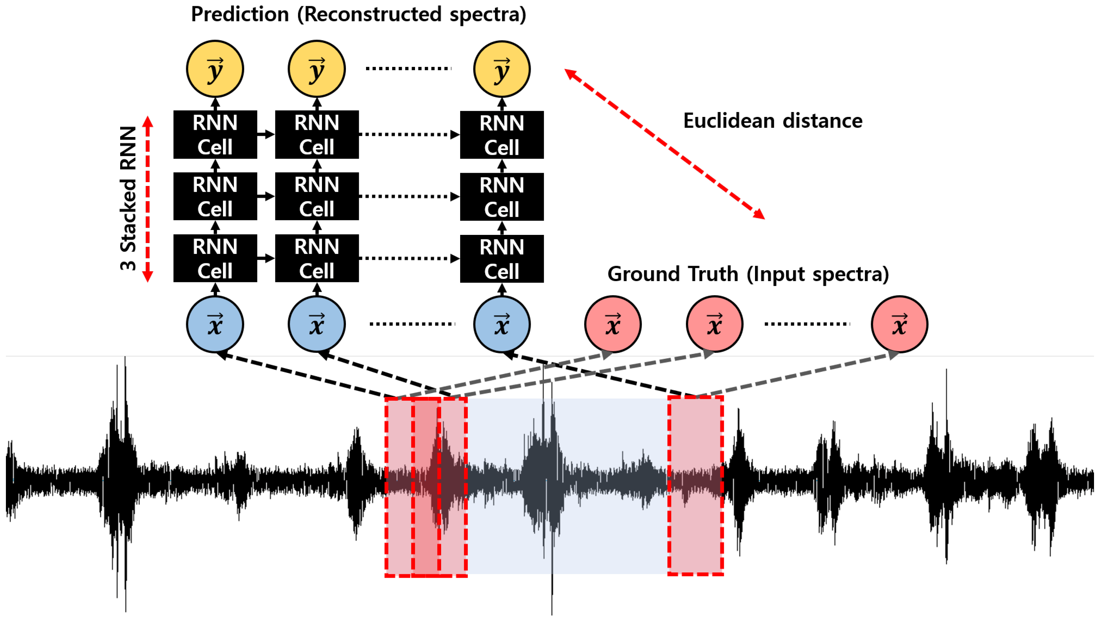
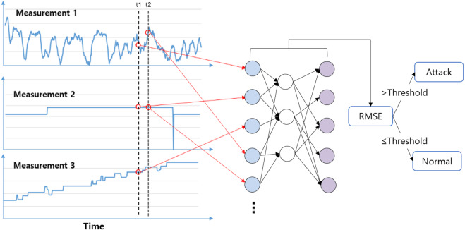
Обнаружение аномалий. Полу-контролируемые методы. Автоэнкодер
Пример RNN на основе автоэнкодер на основе обнаружения аномалий.
Примечание В задаче обнаружения аномалий Автоэнкодер можно рассматривать как частично контролируемую задачу, если обучение выполняется только на нормальных данных.

Slide 28
Обнаружение аномалий. Методы с учителем
методы с учителем
нейронная сеть и другое машинное обучение
задача может быть решена двумя способами
По отклонению все данные разделены на два класса - нормальные данные и аномальные данные.
На основе задачи регрессии - путем оценки ошибки прогноза с использованием контролируемых выборок.
Примечание: В случае, похожем на регрессию, обнаружение аномалии также можно рассматривать как частично контролируемую задачу. Популярные методы обнаружения аномалий на основе контролируемого машинного обучения:
SVM
Случайный лес
k-Ближайшие соседи
Нейронная сеть.

Slide 29
Классическое машинное обучение с учителем
Методы классификации временных рядов
Есть две основные задачи использования машинного обучения с учителем для анализа временных рядов.
Регрессия (прогноз, оценка параметров);
Классификация.
Общий, но проблемное решение классификации временных рядов состоит в том, чтобы рассматривать каждую временную точку как отдельный признок и напрямую применять стандартный алгоритм обучения (например, scikit-выучить классификаторы).
При таком подходе алгоритм игнорирует информацию, содержащуюся во временной зависимости последовательных данных.

Slide 30
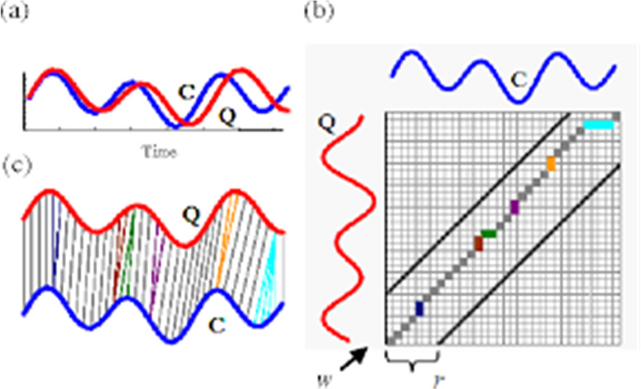
Классическое машинное обучение с учителем
Дистанционная классификация (KNN с расстоянием).
Ансамбль деревьев решений (случайный лес, лес временных рядов).
мешок символов (БОСС).
Классификаторы на основе формы сегмента или его части.
Машина опорных векторов (SVM).
XGBoost.
Пример кНН-DTW Классификатор

Slide 31
Методы машинного обучения. k-ближайших соседей
Одним из наиболее популярных и традиционных подходов к классификации временных рядов является использование классификатора k-ближайших соседей в сочетании с некоторой функцией расстояния.
В частности, расстояние динамической трансформации времени (DTW).
Часто этот классификатор (метод kNN-DTW) рассматривается, как базовый.
Более точным является использование ансамбля отдельных классификаторов с разными мерами расстояния.
Показано, что такой подход в целом превосходит все отдельные компоненты ансамбля.
Помимо kNN-DTW существует множество методов классификации временных рядов.

Slide 32
Методы машинного обучения. k-ближайших соседей
Основные недостатки kNN-DTW следующие.
метод требует много места на диске и времени для вычислений.
Во время классификации kNN сравнивает каждый объект со всеми другими объектами обучающей выборки.
KNN предоставляет ограниченную информацию о том, почему ряд был отнесен к определенному классу.
Шум в серии может перекрывать тонкие различия в форме, которые полезны для распознавания классов.

Slide 33
Методы машинного обучения. Лес временных рядов (TSF)
Классификатор TSF адаптирует классификатор случайного леса к временному ряду.
TSF - это классификатор на основе интервалов.
Разделите серию на случайные интервалы со случайными начальными положениями и произвольной длиной.
Извлеките сводные характеристики ( среднее значение, стандартное отклонение, наклон и т. Д. ) Из каждого интервала в единый вектор признаков.
Обучите дерево решений на этих векторах.
Повторяйте шаги 1–3, пока не будет построено необходимое количество деревьев или пока не истечет время.
Новые серии классифицируются большинством голосов по всем деревьям.
Преимущества TSF:
Лес временных рядов эффективен с точки зрения вычислений.
Лес временных рядов - это интерпретируемая модель.
Важность временных характеристик может быть извлечена (т.Е. Оценена) из леса временных рядов.

Slide 34
Методы машинного обучения. Спектральный ансамбль со случайными интервалами (RISE)
RISE - популярный вариант леса временных рядов.
В отличие от TSF в RISE:
использует один интервал временного ряда для каждого дерева
он обучается с использованием спектральных характеристик, извлеченных из ряда, вместо сводной статистики.
RISE использует несколько последовательных преобразователей извлечения признаков, в том числе:
Авторегрессивные коэффициенты;
Расчетные коэффициенты автокорреляции;
Коэффициенты спектральной мощности (коэффициенты преобразования Фурье);

Slide 35
Методы машинного обучения. Спектральный ансамбль со случайными интервалами (RISE)
Алгоритм RISE:
Выберите случайный интервал серии (длина - степень двойки).
Для первого дерева используйте всю серию;
Для одного и того же интервала в каждой серии примените преобразователи извлечения признаков от ряда к ряду (коэффициенты авторегрессии, коэффициенты автокорреляции и коэффициенты спектра мощности) и сформируйте новый обучающий набор путем объединения извлеченных признаков.
Обучите классификатор дерева решений
Объедините деревья в ансамбль
Вероятности классов рассчитываются как доля голосов базового классификатора.
RISE контролирует время выполнения, создавая адаптивную модель времени для построения единого дерева.
Это важно для длинных серий (например, аудио), где очень большие интервалы могут означать очень мало деревьев.

Slide 36
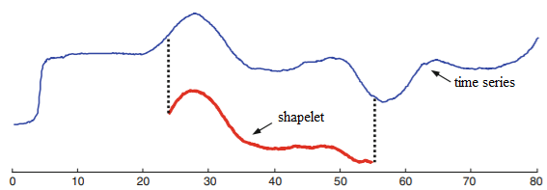
Методы машинного обучения. Классификаторы на основе шейплетов
Шейплеты - это подпоследовательности временных рядов, которые представляют класс.
Классификаторы на основе шейплетов - ищут шейплеты с наибольшей дискриминирующей способностью.
В обучающей выборке наличие определенных шаблонов в выборке делает один класс более вероятным, чем другой.
В обучающих данных каждый рассматриваемый шейплет оценивается в соответствии с некоторыми критериями получения информации (например, энтропией).
Сохраняются самые надежные неперекрывающиеся шейплеты.
Шейплеты можно использовать для обнаружения «фазово-независимого локализованного сходства между сериями одного и того же класса».
Например, для бинарной классификации шейплет является дискриминантным, если он присутствует в большинстве серий одного класса и отсутствует в сериях другого класса.

Slide 37
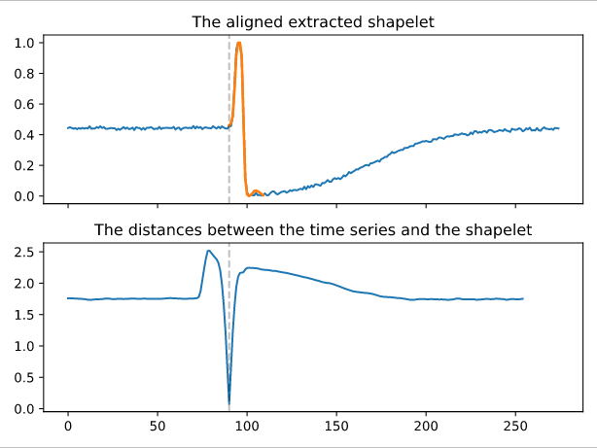
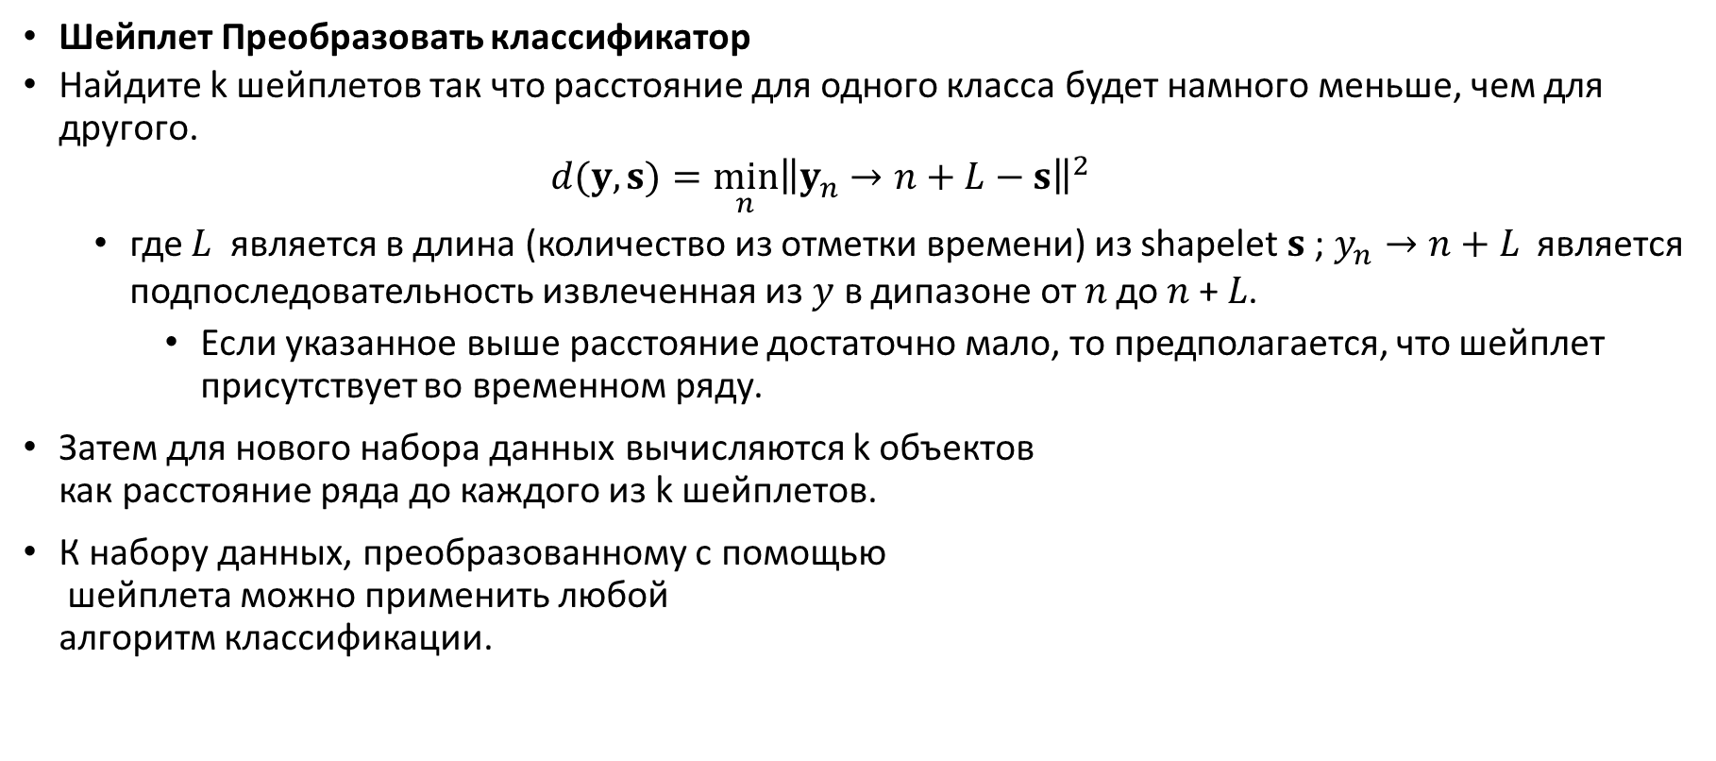
Методы машинного обучения. Классификаторы на основе шейплетов
Шейплет Преобразовать классификатор
Найдите k шейплетов так что расстояние для одного класса будет намного меньше, чем для другого.
$$d(y,s)=\min_{n}{\left\|y_{n}→n+L−s\right\|}^{2}$$
где $L$ является в длина (количество из отметки времени) из shapelet $s$; $y_{n}→n+L$ является подпоследовательность извлеченная из $y$ в дипазоне от 𝑛 до 𝑛 + 𝐿.
Если указанное выше расстояние достаточно мало, то предполагается, что шейплет присутствует во временном ряду.
Затем для нового набора данных вычисляются k объектов как расстояние ряда до каждого из k шейплетов.
К набору данных, преобразованному с помощью шейплета можно применить любой алгоритм классификации.

Slide 38
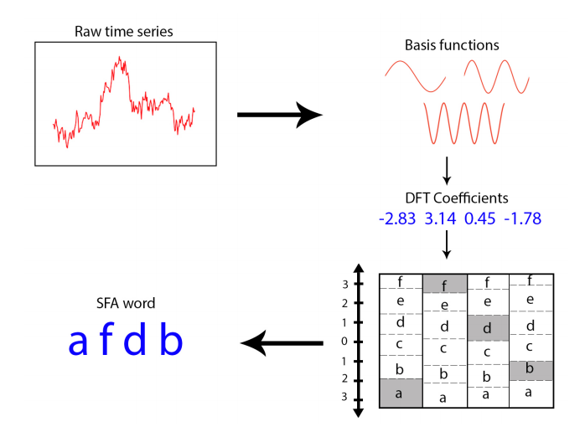
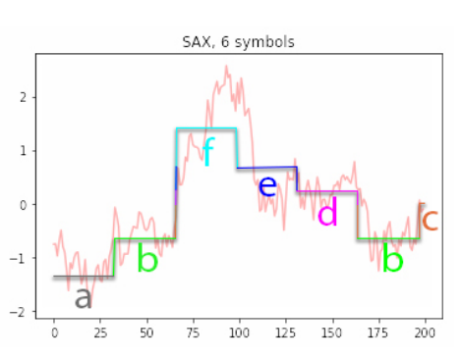
Методы машинного обучения. Классификаторы на основе словарей
Для получения словаря
Преобразуйте серию в сегменты например скользящим окном с некоторым шагом.
Для каждого сегмента создайте одно или несколько слов,
например, путем квантования, округления до целого числа или с использованием некоторых других алгоритмов.
полученные "поворотные" значения могут соответствовать некоторому виртуальному и конечному словарю слов.
каждое слово равной длины (с конечным числом возможных символов и их возможных комбинаций - слов).
Постройте гистограмму количества слов для каждого окна.
Наконец, любой классификатор можно обучить на гистограммах слов, извлеченных из ряда.
SFA

Slide 39
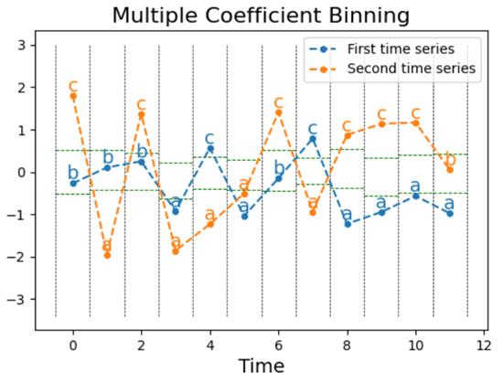
Методы машинного обучения. Классификаторы на основе словарей BOSS
Одним из самых популярных способов получения словаря является
Мешок символов SFA (Мешок символов символьной аппроксимации Фурье (SAF), BOSS)
Признаки слов для классификаторов BOSS извлекаются из рядов с помощью преобразования символьного приближения Фурье (SFA) :
Вычислить преобразование Фурье окна (первый член игнорируется, если происходит нормализация).
Квантовать первые L членов Фурье в символы для образования «слова».
например, округление до целой части или использование группировки с несколькими коэффициентами (MCB).
MCB - это контролируемый алгоритм, который объединяет непрерывные временные ряды в последовательность букв.
Словарь слов создается по мере того, как окно скользит, записывая счетчик частоты каждого слова.

Slide 40
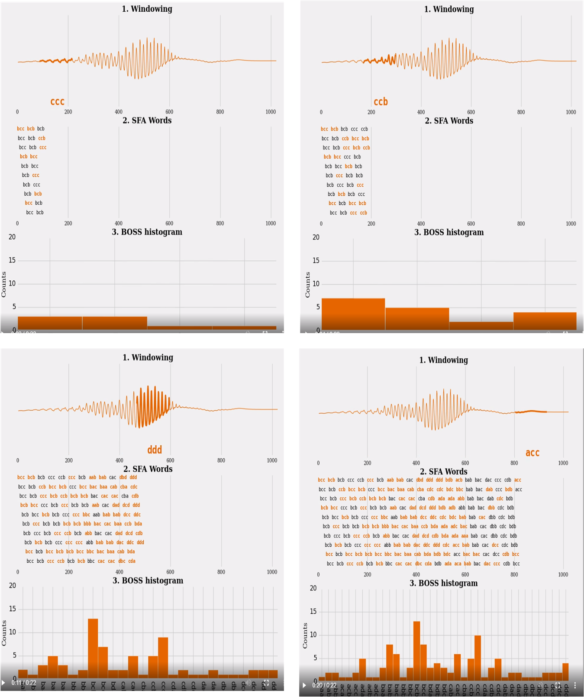
Методы машинного обучения. Классификаторы на основе словарей BOSS

Slide 41
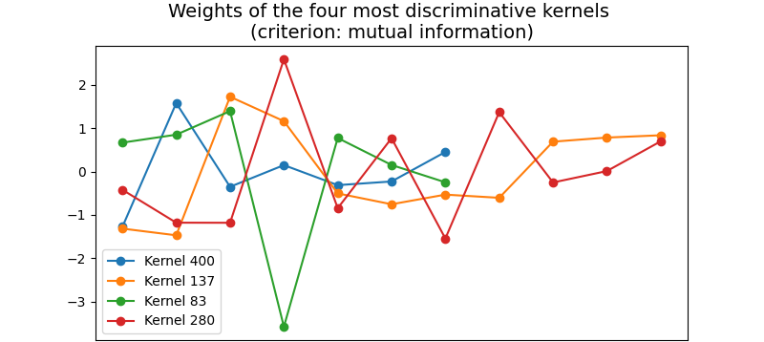
Методы машинного обучения. ROCKET Классификатор
ROCKET (RandOm Convolutional KErnel Transform) Классификатор является типом классификаторов на основе шейплетов, основанных на так называемых ROCKET преобразованиях.
Преобразования ROCKET - это преобразования временных рядов с использованием случайных сверточных ядер (случайная длина, веса, смещение, расширение и заполнение).
ROCKET Classifer вычисляет два объекта из полученных карт признаков (после преобразований):
максимальное значение и соотношение положительных значений ко всем (ppv).
Преобразованные признаки используются для обучения линейного классификатора.

Slide 42
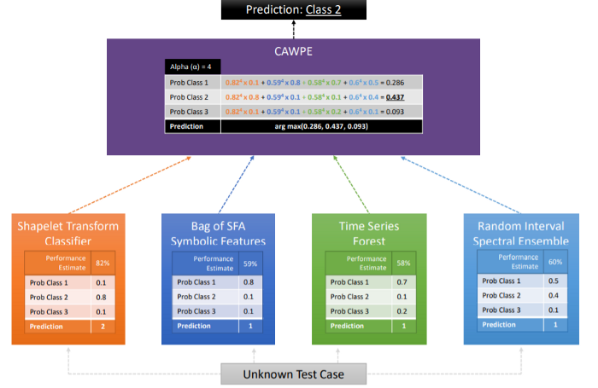
Методы машинного обучения. HIVE-COTE
Метод ансамбля с иерархическим коллективным голосованием на основе преобразований (HIVE-COTE) - это мета-ансамбль, построенный на классификаторах, описанных ранее.
Прогнозы HIVE-COTE представляют собой средневзвешенное значение прогнозов, сделанных его участниками:
классификатор преобразования шейплета,
БОСС,
Лес временных рядов,
RISE.
Каждый подклассификатор оценивает вероятность каждого класса.
Затем блок управления объединяет эти вероятности (CAPWE).
Веса назначаются как относительная оценка качества классификатора, найденного на обучающих данных.

Slide 43
Методы машинного обучения. Прогноз временного ряда
Существует несколько типов решения задачи прогноза временных рядов.
Стохастические модели (или подход, основанный на моделях) . Методы можно разделить на непараметрические и параметрические.
непараметрические, такие как скользящее среднее, Холта-Винтера, простая регрессия:
на основе аналитической модели поведения ряда,
легко обучаться и дообучаться,
низкая вероятность переобучения,
обеспечивают наилучшую точность для сравнительно простых данных (стационарных с гауссовыми шумами или некоторыми простыми шумами, такими как симметрично распределенные).
точность сильно зависит от количества данных для обучения.
производительность резко снижается, если поведение данных отличается от предполагаемого (формируют предполагаемую статистическую гипотезу).
Хорошо работает только в одномерном случае.
Легко интерпретируется.
Может иметь аналитическое решение (например, для линейной регрессии).
Для работы нам нужно знать тип распределения или делать серьезные предположения о нем.

Slide 44
Методы машинного обучения. Прогноз временного ряда
Параметрические методы, такие как ARIMA, GARCH, Prophet и т. д.
Строяться на основе аналитико-параметрической модели поведения ряда,
прост для понимания и реализации,
легко обучаться и дообучаться,
обеспечивают достаточно высокую точность прогноза,
лучше работать с одномерными данными,
лучше при относительно простых нестационарностях в даннных,
точность сильно зависит от количества данных для обучения,
точность сильно зависит от выбора значений гиперпараметров (здесь гиперпараметры являются аналогом статистической гипотезы в непараметрическом подходе),
не может справиться со сложной нелинейной зависимостью между данными,
нихкая производительность для огромных многомерных нестационарных рядов (особенно в случае данных с различным поведением и т. д.).
Легко интерпретируется.
Более устойчивый к выводам в случае хорошо выбранной модели (из-за сверхвысокого разрешения с выводами для небольших наборов данных).

Slide 45
Методы машинного обучения. Прогноз временного ряда
Модели, управляемые данными (или подход машинного обучения)
Методы можно разделить на классическое машинное обучение и глубокую нейронную сеть.
Классические модели, управляемые данными (или подход машинного обучения) .
Такие методы, как векторная регрессия (SVR), случайный лес регрессии, XGBoost и тд.
Позволяют работать с сильно нелинейными данными.
Нет необходимости в статистической гипотезе для модели.
Хорошо справляется с нестационарными отношениями между данными.
Легко тренировать.
Точность сильно зависит от выбора значений гиперпараметров.
Неявная зависимость выбранной модели и данных от результатов прогноза.
Точность сильно зависит от сходства между обученными данными и данными вывода.
Трудно достичь сопоставимой точности с подходом на основе модели для относительно простых данных.

Slide 46
Методы машинного обучения. Прогноз временного ряда
Глубокая нейронная сеть .
Нет необходимости в статистической гипотезе или конкретной форме модели.
Может аппроксимировать любую функцию с пропущенными данными, аномалиями и другими нерегулярными шаблонами.
Позволяют работать с огромными многомерными рядами данных со сложной взаимосвязью поведения между данными.
Автоматически извлекают и обрабатывают сложные признаки и отношения между ними.
Требуется жесткая настройка гиперпараметров.
Часто требуется ансамбль сетей для получения высокой точности.
Тяжело перетренировать.
Трудно достичь сопоставимой точности с подходом на основе модели для относительно простых рядов.
Выбор конкретных методов зависит от поставленной задачи.
Для простых и одномерных данных рекомендуется подход, основанный на модели.
Для сложных и многомерных данных в большом количестве модели, управляемые данными, могут обеспечить лучшую производительность.

